Slide 1

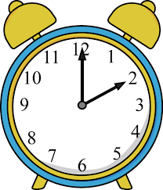

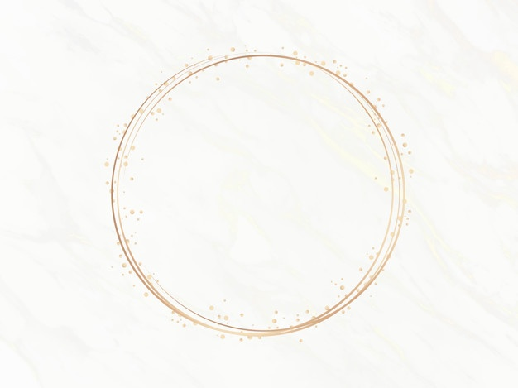


CHÀO MỪNG CÁC THẦY CÔ GIÁO
VÀ CÁC EM HỌC SINH ĐẾN VỚI TIẾT HỌC

Slide 2

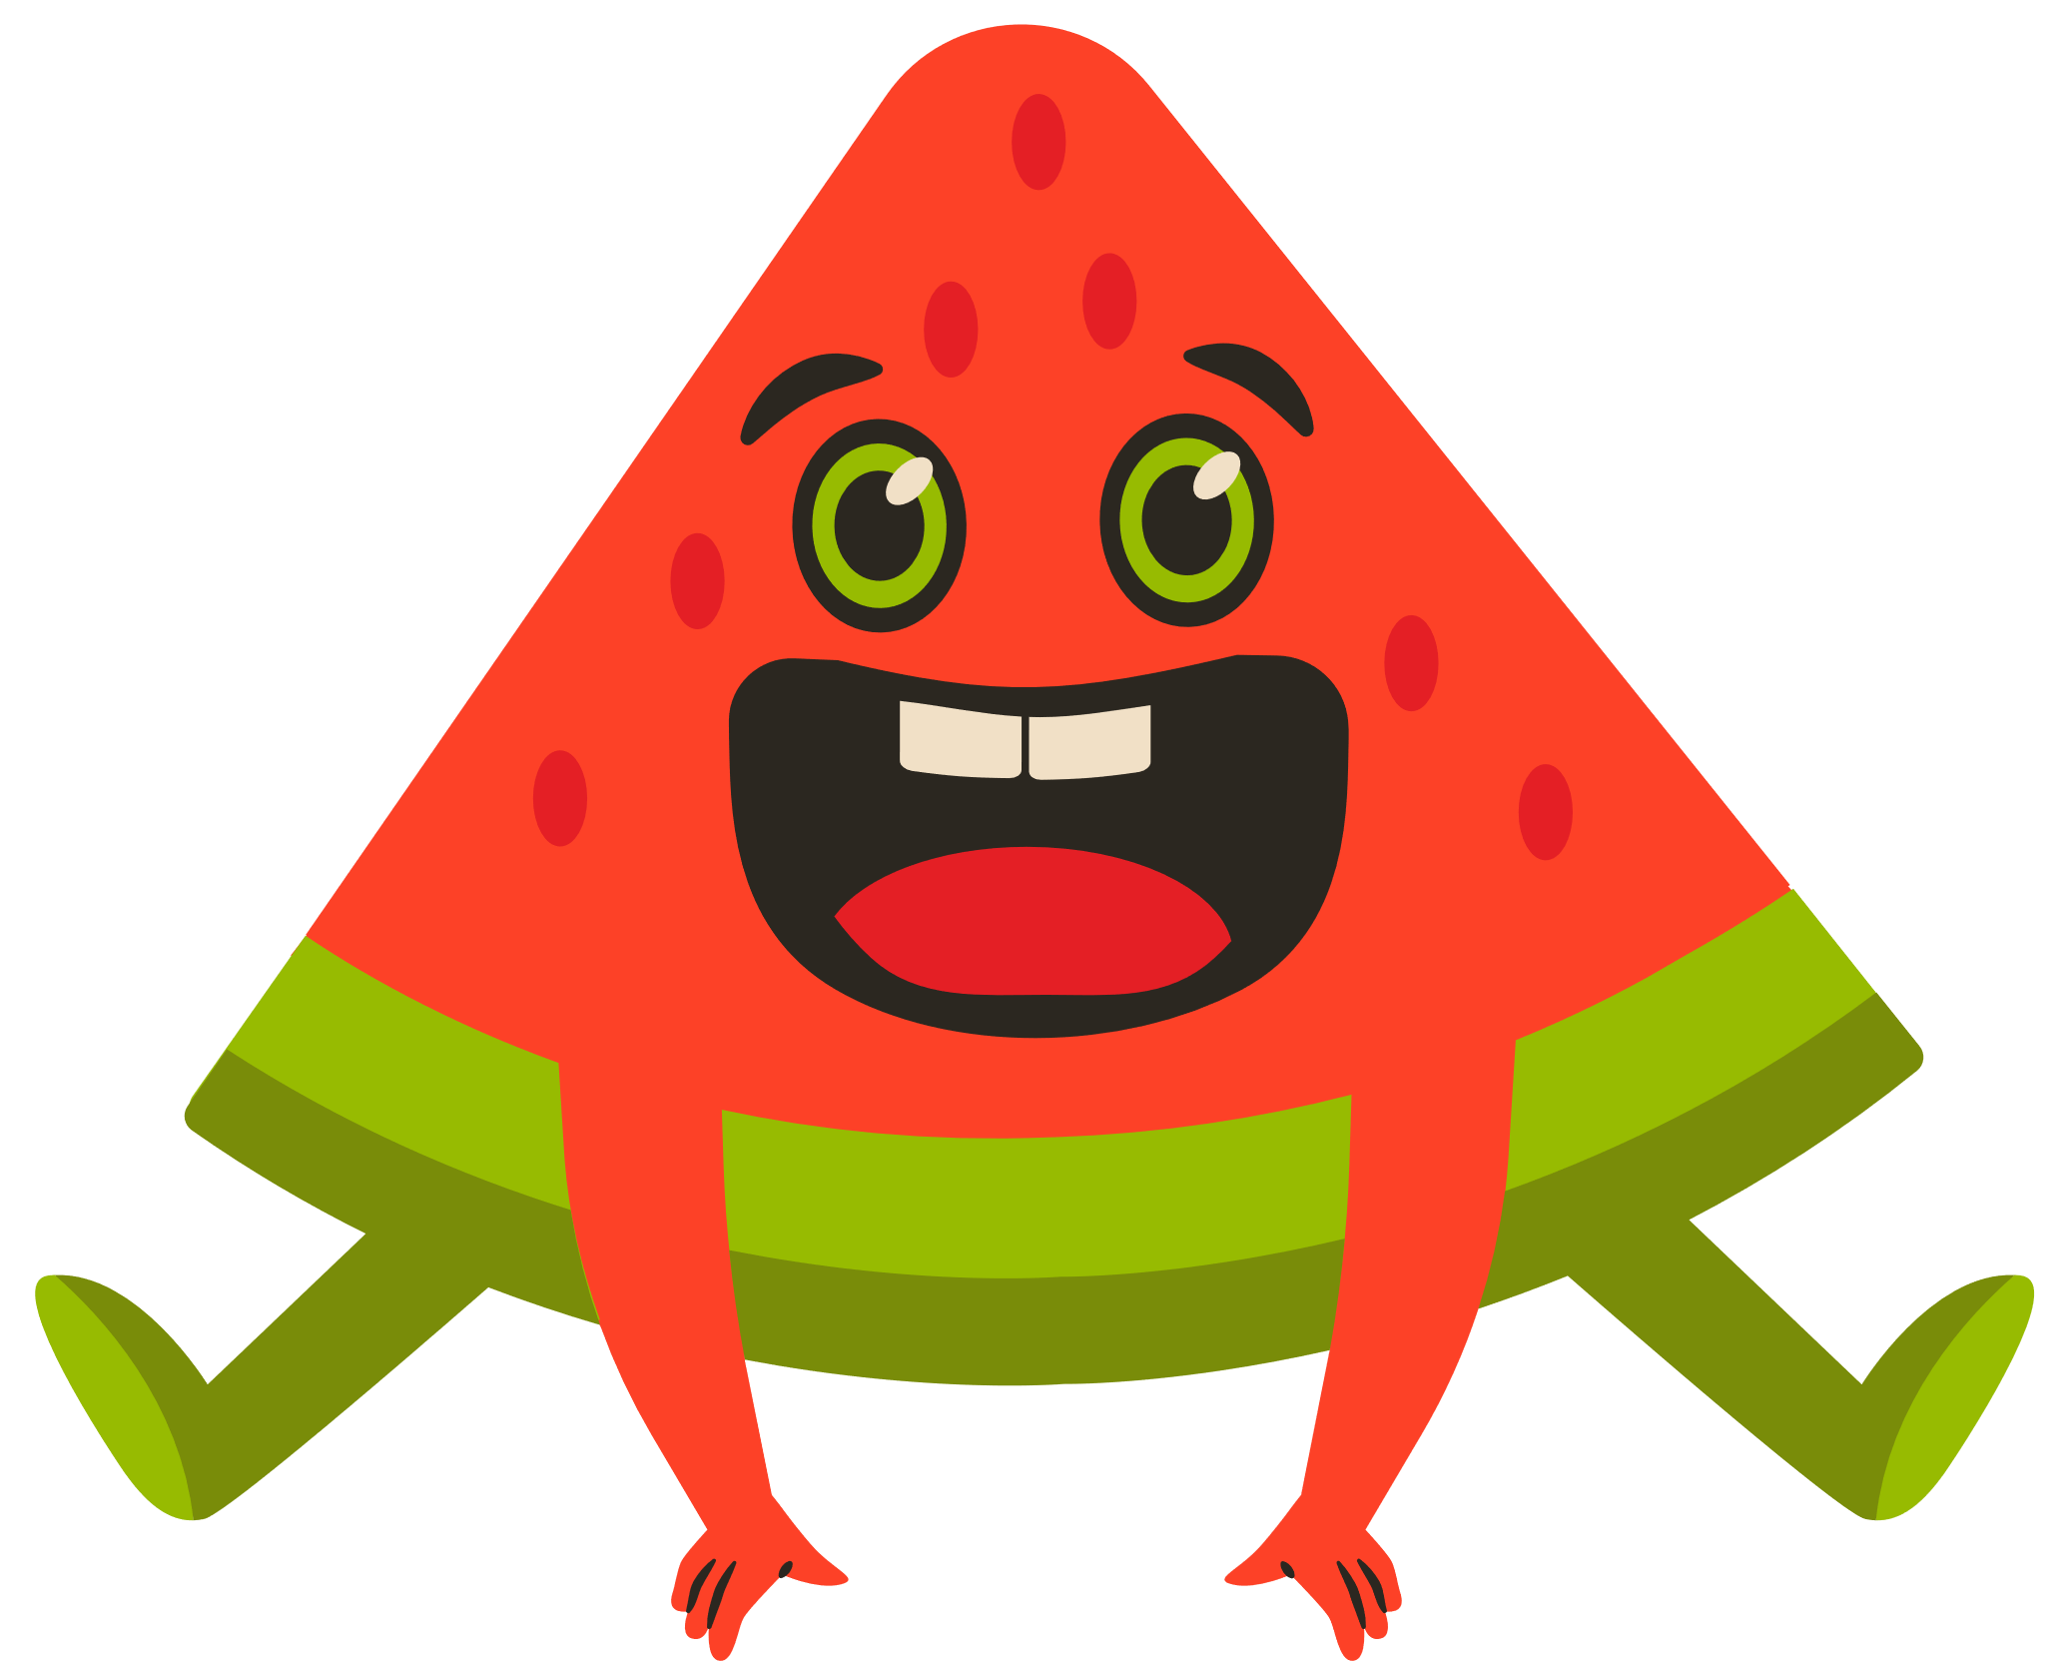



Slide 3
Hãy cho biết câu sau đây đúng hay sai?
A
Đ
S
B
D
C
AD là đường cao ứng với đáy BC

Slide 4
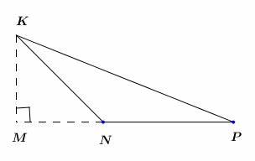



KM là đường cao ứng với cạnh nào của tam giác KNP?
Cạnh KN
Cạnh NP
Cạnh MP

Slide 5
Hãy cho biết câu sau đây đúng hay sai?
P
Đ
S
K
X
Q
PX là đường cao ứng với đáy KQ

Slide 6
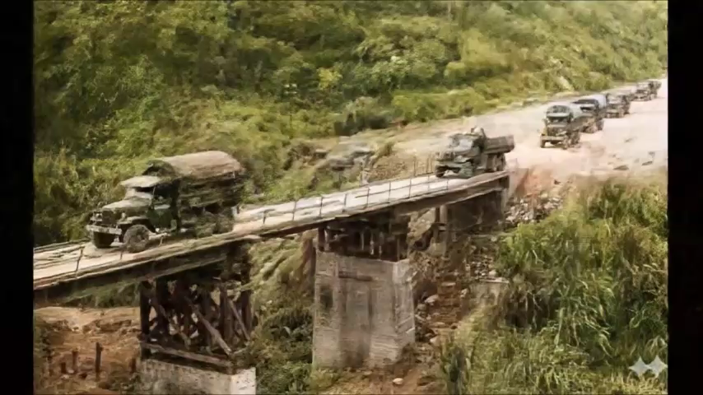

Slide 7
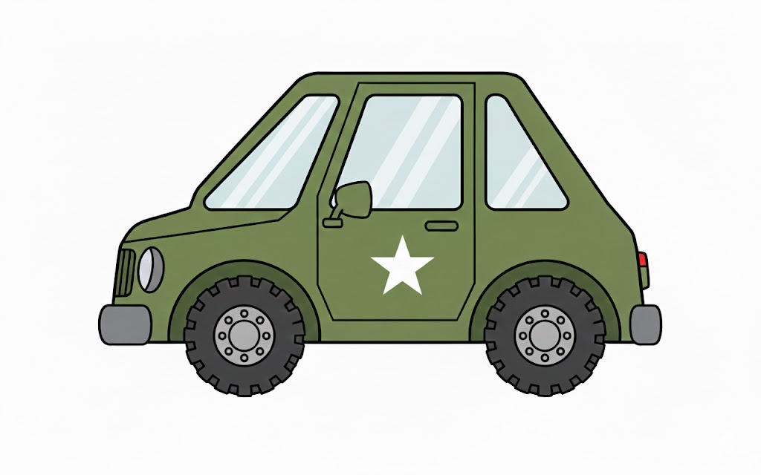

Slide 8


a)
A
B
Cạnh đáy
Cạnh bên
Cạnh bên
D
C
Cạnh đáy
Hình thang ABCD có:
• Cạnh đáy AB và cạnh đáy DC. Cạnh bên AD và cạnh bên BC.
• Hai cạnh đáy là hai cạnh đối diện song song.

Slide 9
b) Đường cao của hình thang
A
B
H
D
C

Slide 10

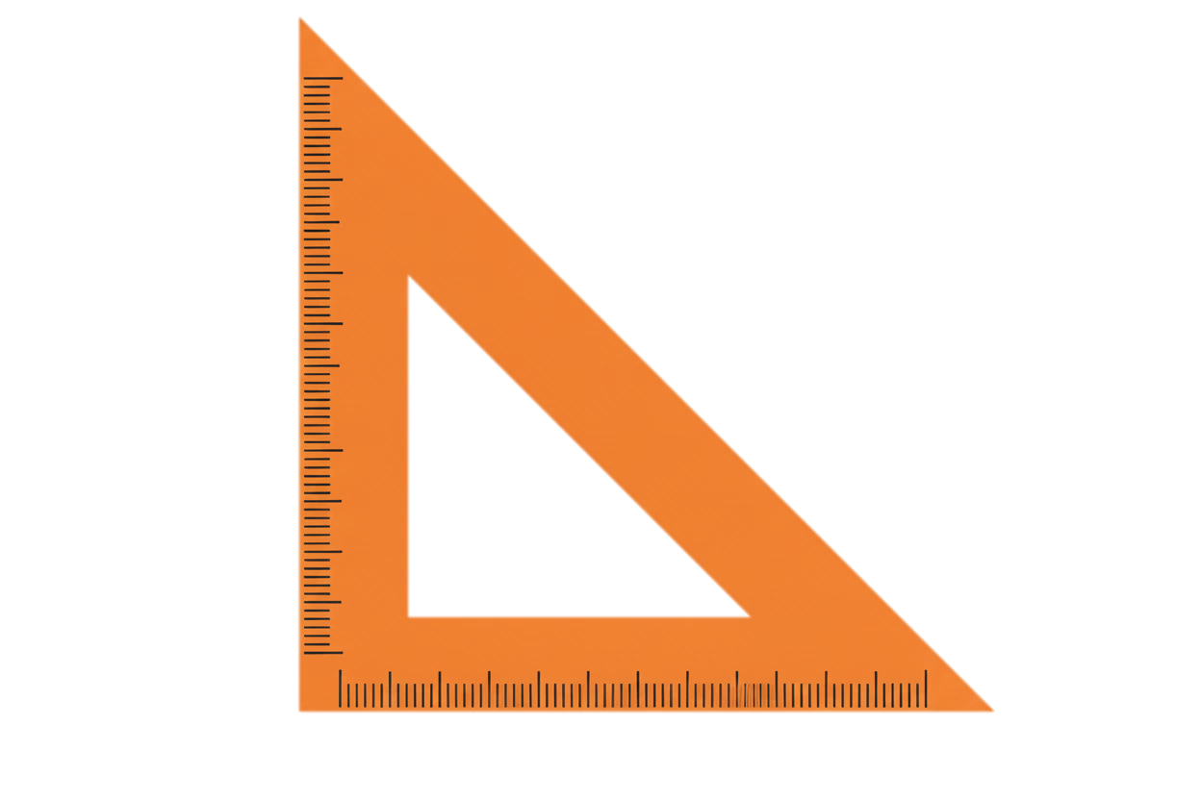
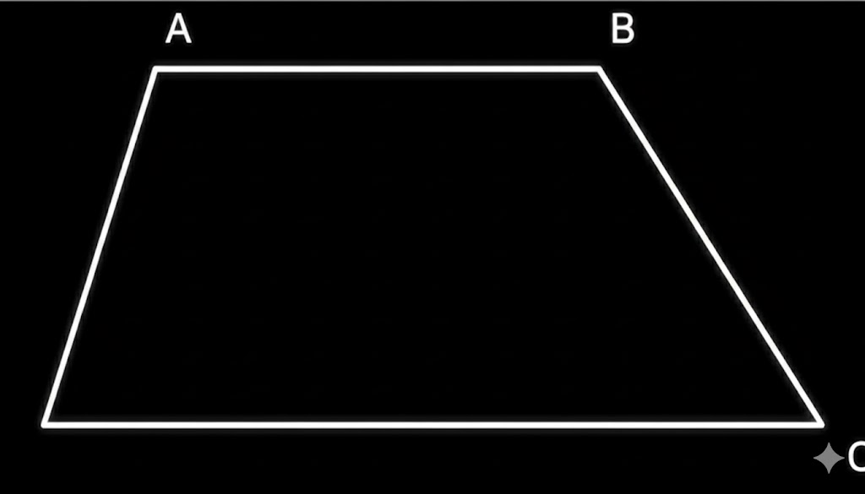
D

Slide 11
b) Đường cao của hình thang
A
B
AH vuông góc với DC.
AH là đường cao.
Độ dài AH là chiều cao.
D
H
C

Slide 12





Slide 13
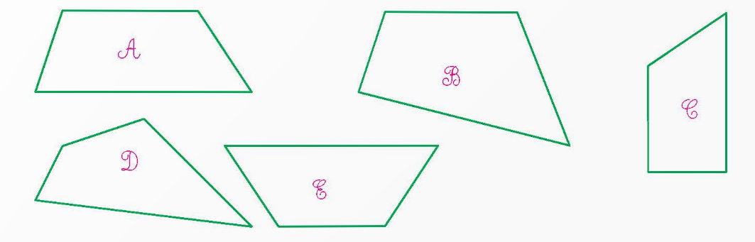
1.Trong các hình dưới đây, hình nào là hình thang?

Slide 14



Slide 15
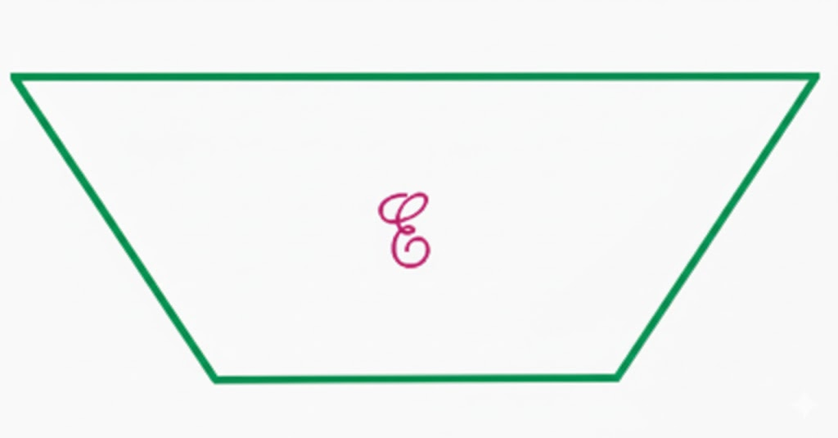
1.Trong các hình dưới đây, hình nào là hình thang?

Slide 16
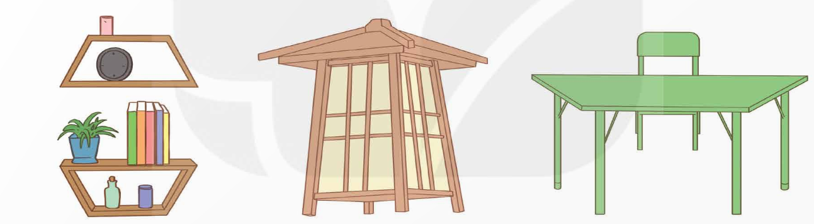
2
Dưới đây là một số hình ảnh thực tế có dạng hình thang.
Em hãy tìm thêm một số hình ảnh thực tế có dạng hình thang.

Slide 17
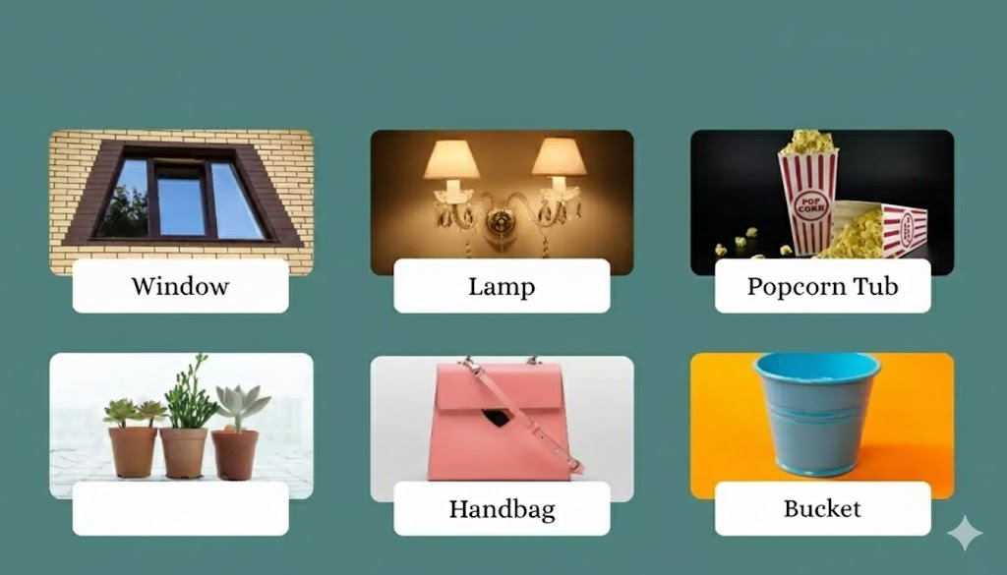
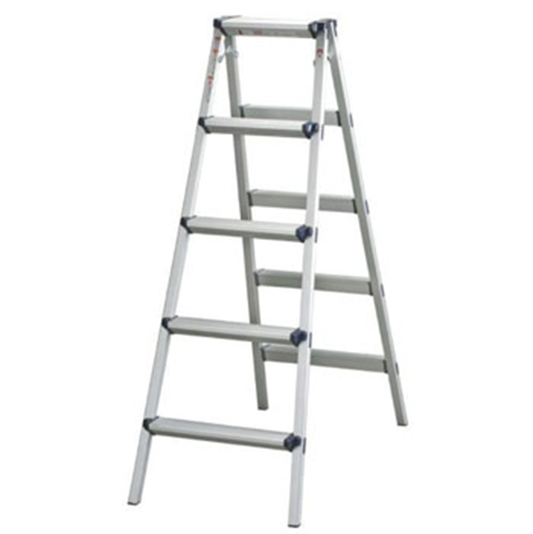
MỘT SỐ ĐỒ VẬT CÓ DẠNG HÌNH THANG
Cửa sổ
Đèn trang trí
Hộp giấy
Chậu hoa
Túi xách
Cái thang

Slide 18


A
B
D
H
C

Slide 19
A
B
C
D
H

Slide 20
A
B
C
H

Slide 21
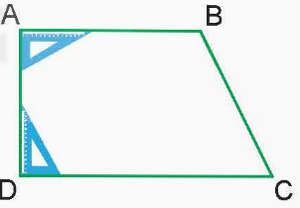
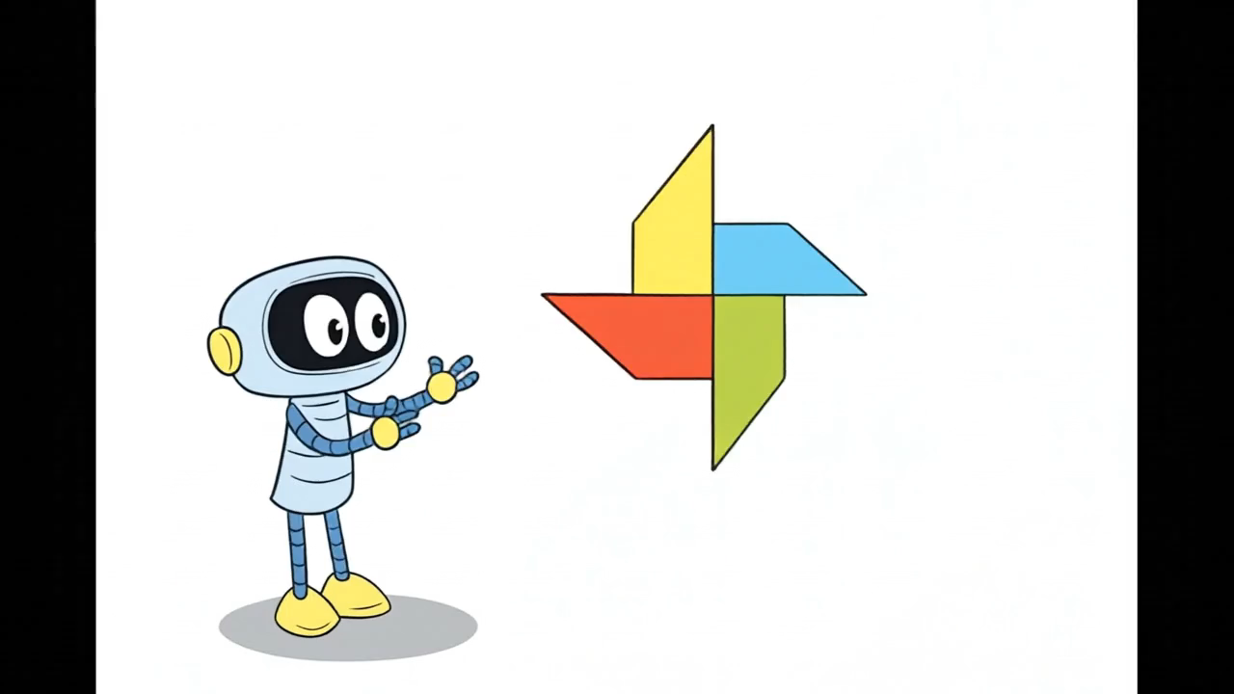
3
a) Hình thang vuông
Hình thang vuông ABCD
Hình thang có một cạnh bên vuông góc với hai đáy gọi là hình thang vuông.

Slide 22


3
b) Sử dụng ê ke để kiểm tra xem mỗi hình thang bên có phải là hình thang vuông hay không.

Slide 23




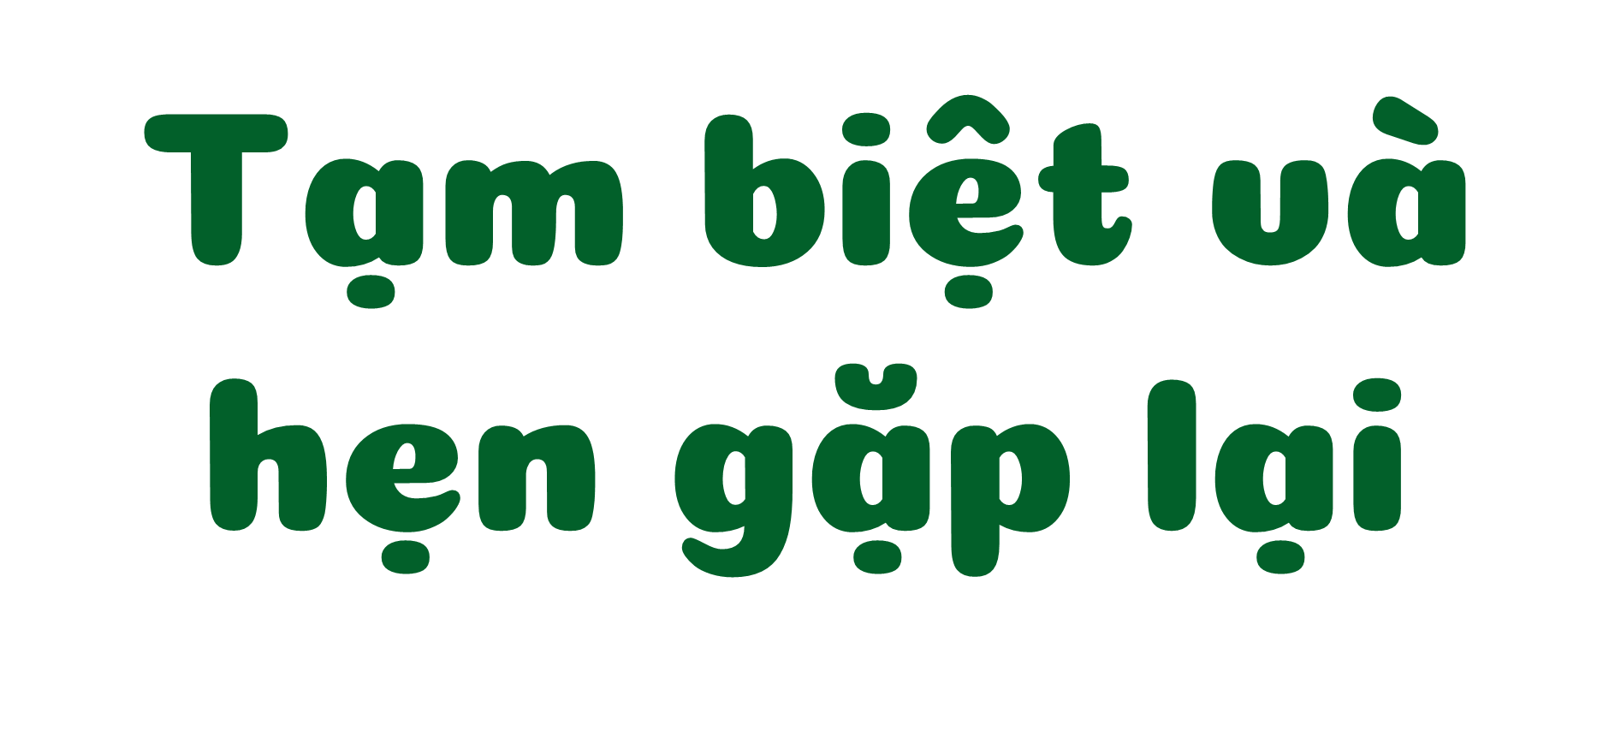


Slide 24
Hình thang thường
Hình thang vuông
Hình thang cân

Slide 25
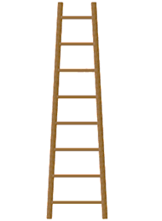
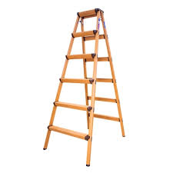

Slide 26
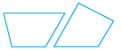

Slide 27


Slide 29

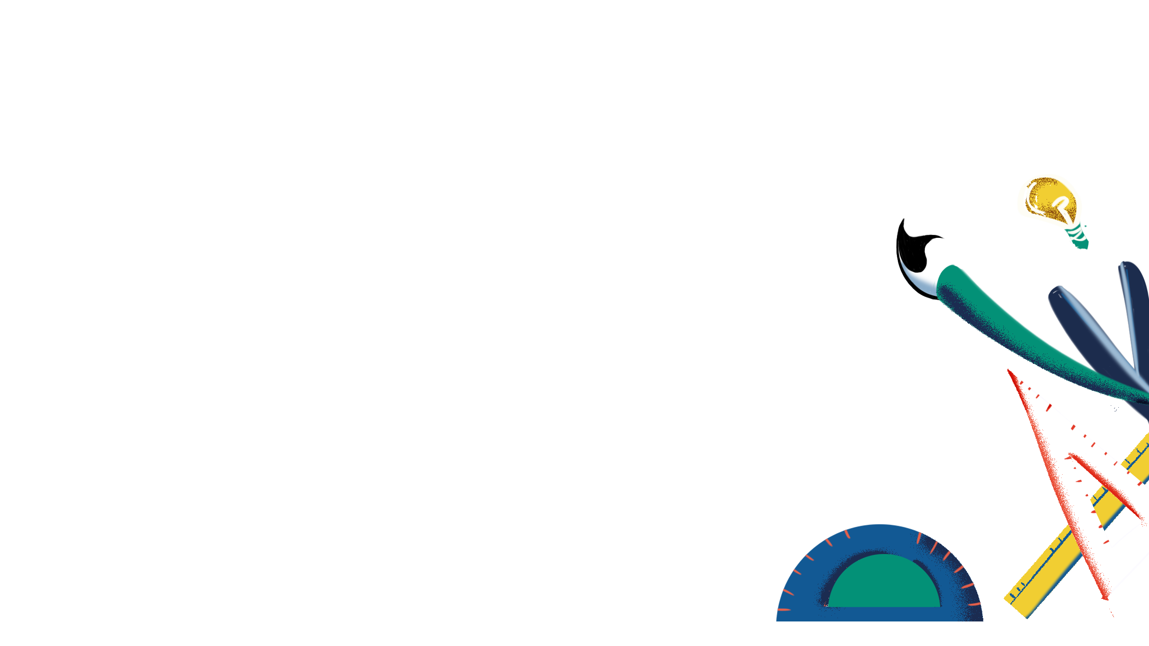



Slide 30
D
H

Slide 31
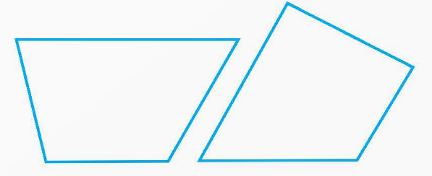
3
b) Sử dụng ê ke để kiểm tra xem mỗi hình thang bên có phải là hình thang vuông hay không.
✓

Slide 32


